Slide 1




Realizacija ERASMUS+ mobilnosti za staff week University of Malta Malta
dr. sc. Marita Brčić Kuljiš
10. lipnja – 12. lipnja 2024.

Slide 2
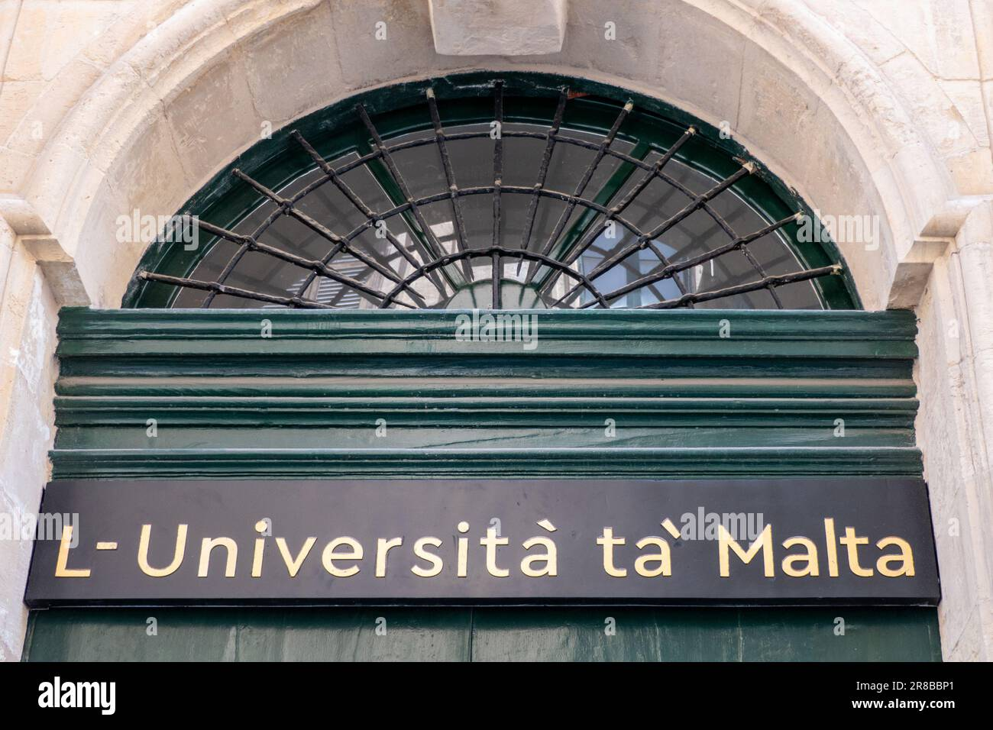
University of Malta
https://www.um.edu.mt/

Slide 3

Sveučilište na Malti
Sveučilište na Malti (malteški: L-Università ta' Malta, UM, ranije UOM) je visokoškolska ustanova na Malti. Nudi preddiplomske diplome, poslijediplomske magisterije i poslijediplomske doktorate.
Član je European University Association, European Access Network, Association of Commonwealth Universities, Utrecht Network, Santander Network, Compostela Group, European Association for University Lifelong Learning (EUCEN) i International Student Exchange Programme (ISEP) ).[3]

Slide 4
Observatory of Migration and Human Rights
Staff Week
Aktivnosti:
Prezentacije lokalnih dionika i nevladinih organizacija koje rade na polju migracija i ljudskih prava na Malti – radionica
Trenutno stanje migracijske stvarnosti na granicama država/regija u kojima se nalaze sveučilišta Opservatorija. Podaci i problematika – radni sastanak
Organizacija međunarodne konferencije Observatorija za ljudska prava i migracije u Cadizu u studenome 2024. – radni sastanak
Stvaranje Mreže istraživača Observatorija za ljudska prava i migracije i izbor Sveučilišta/tima koji će je koordinirati.
Razgledavanja Valette

Slide 5
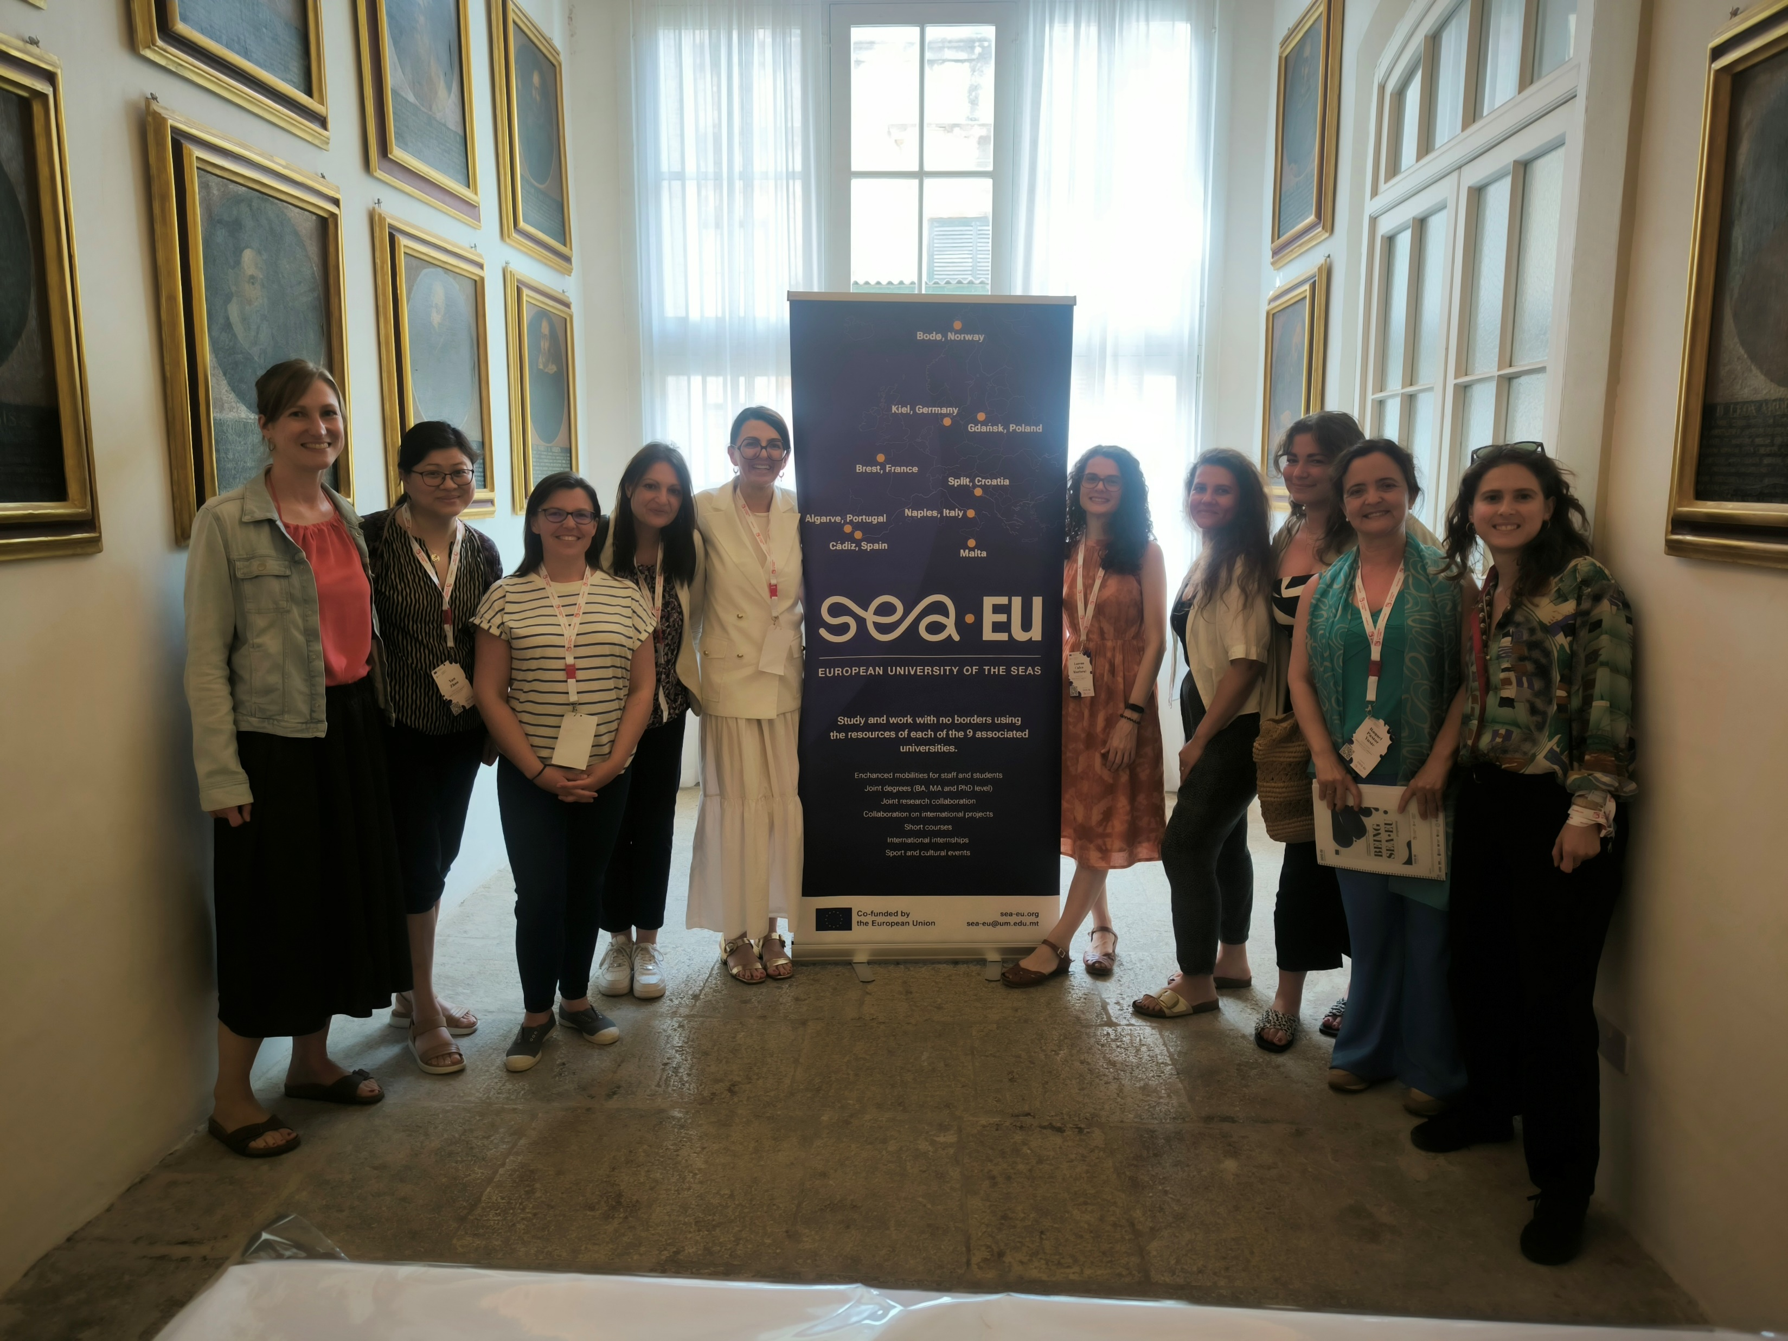

Slide 6
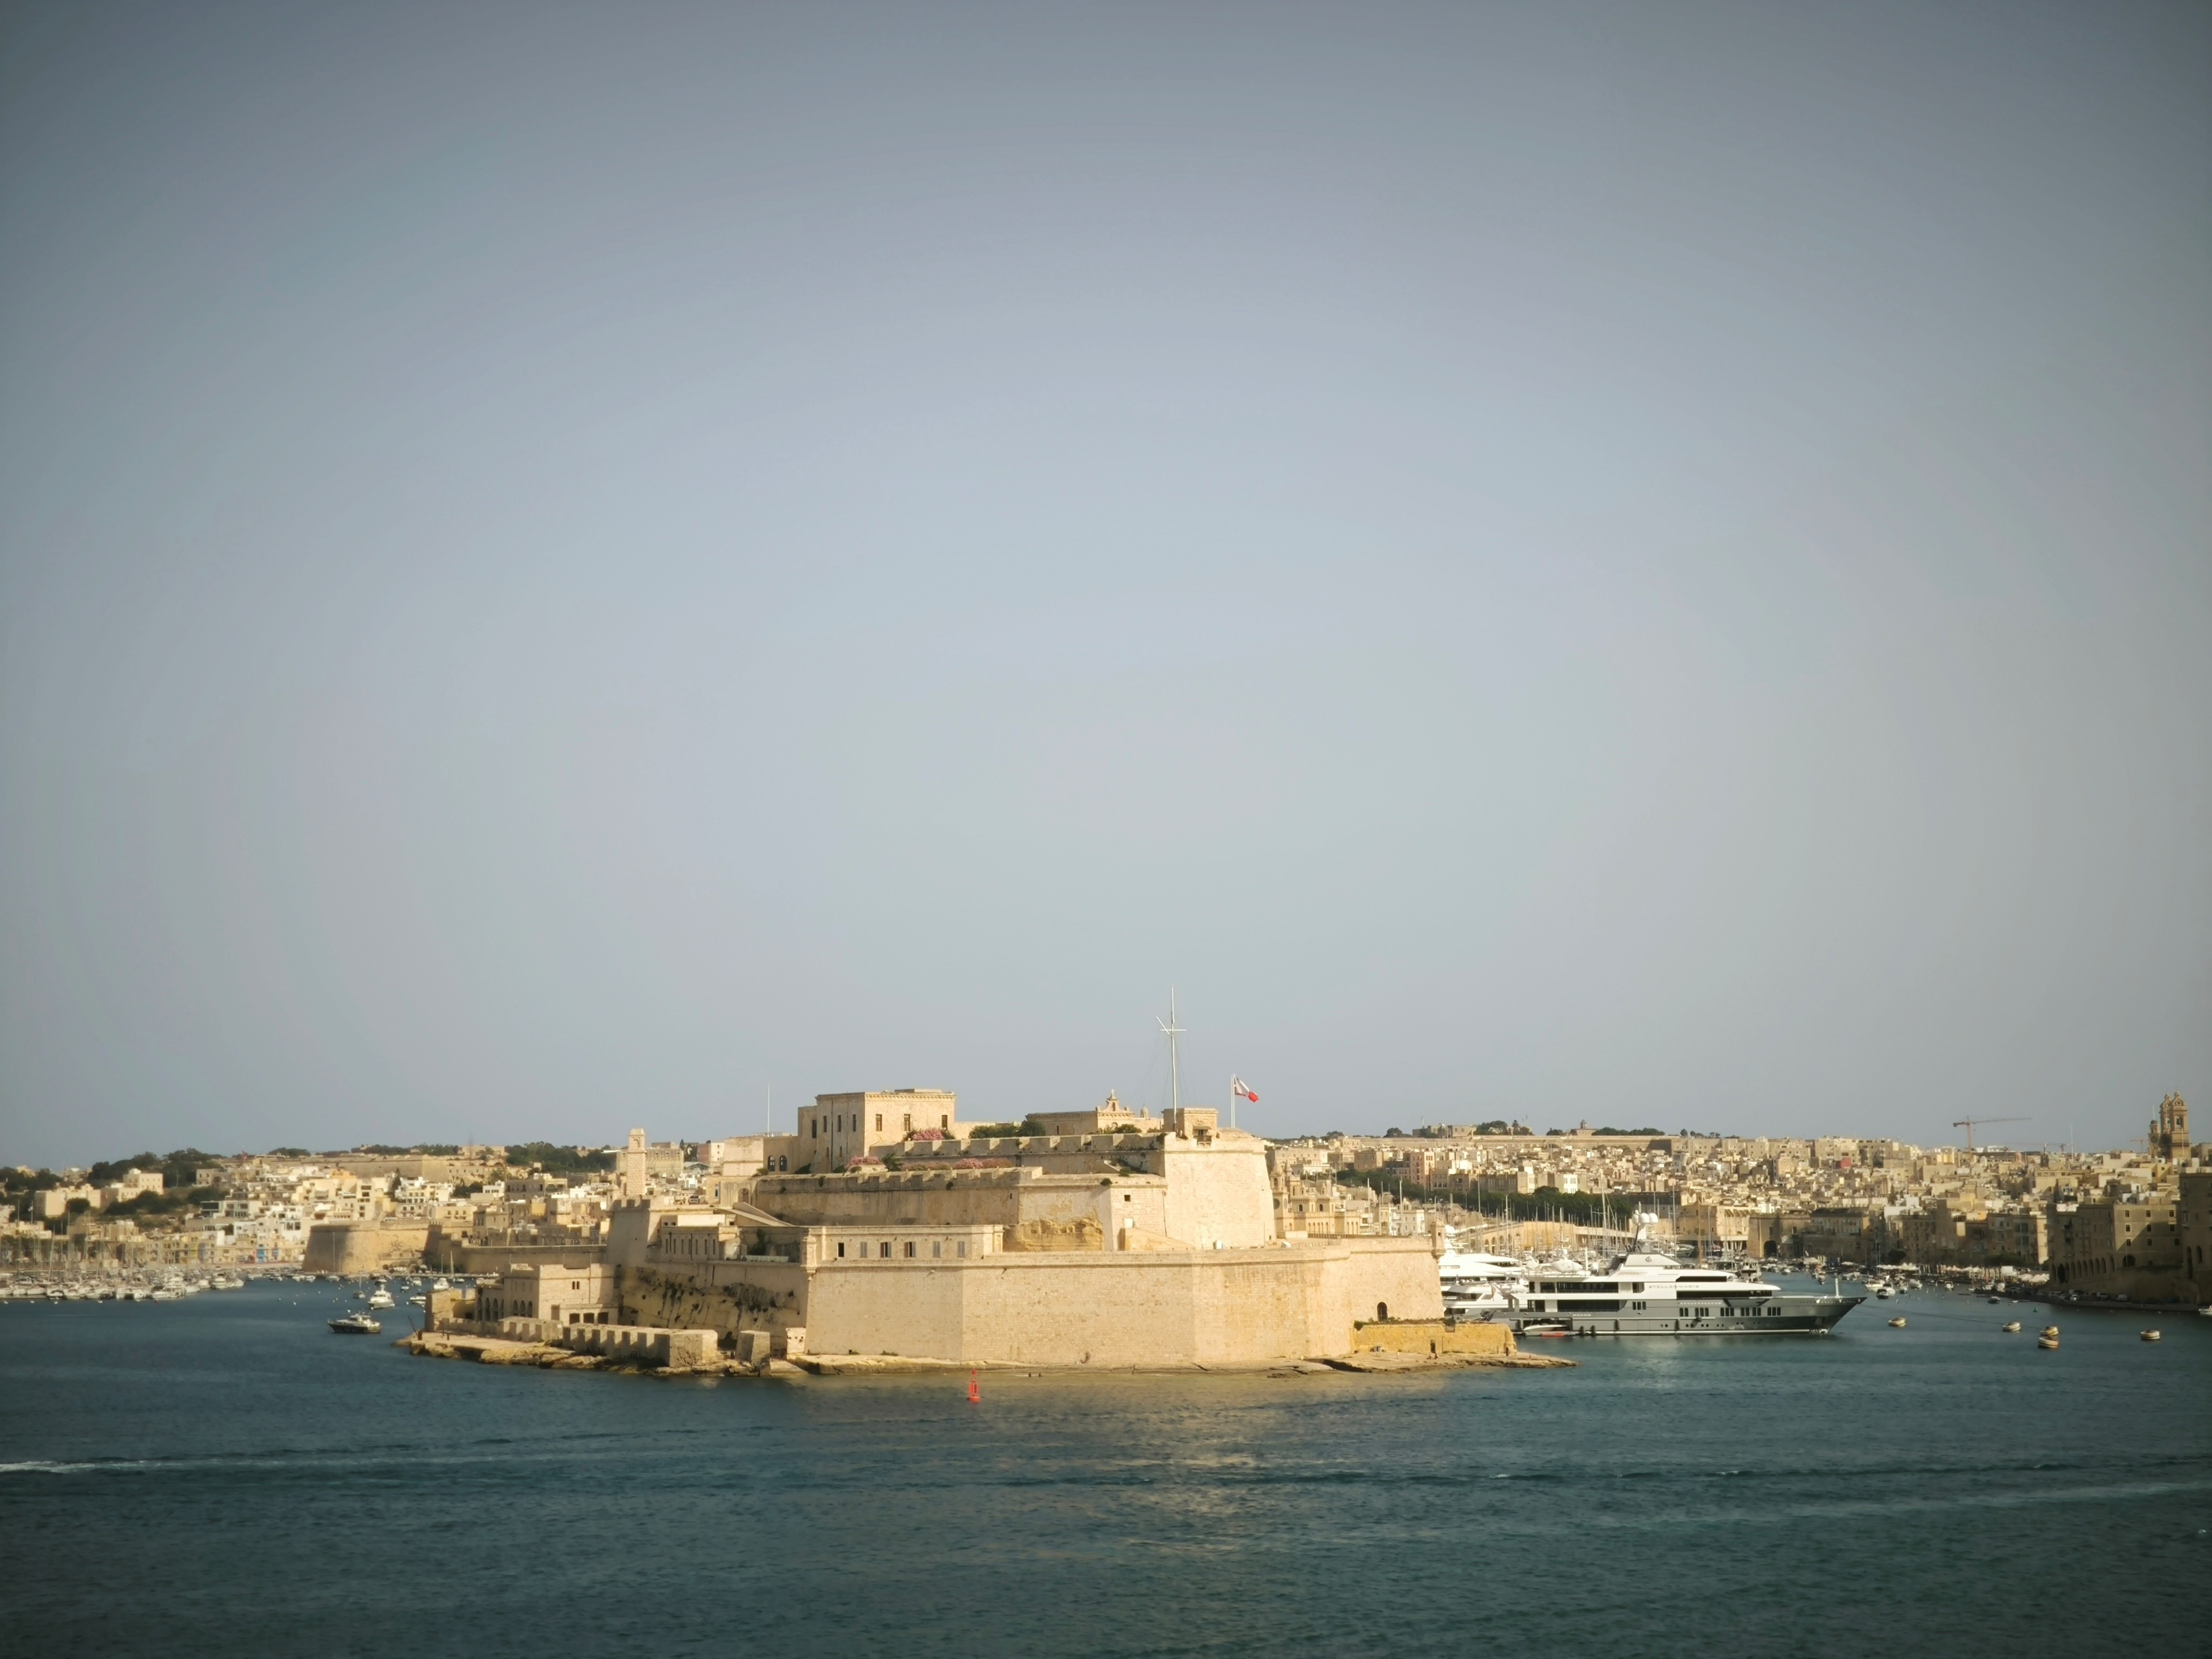
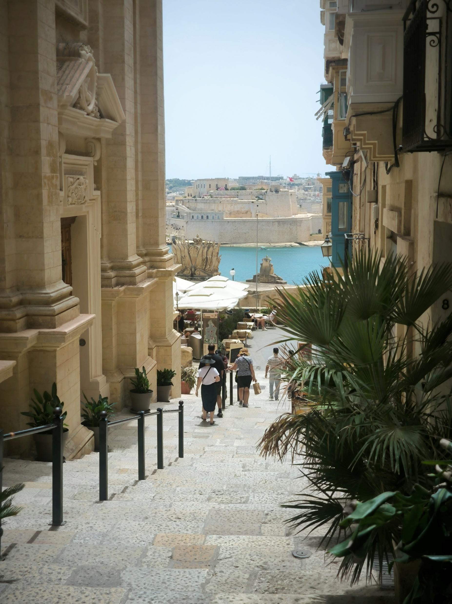
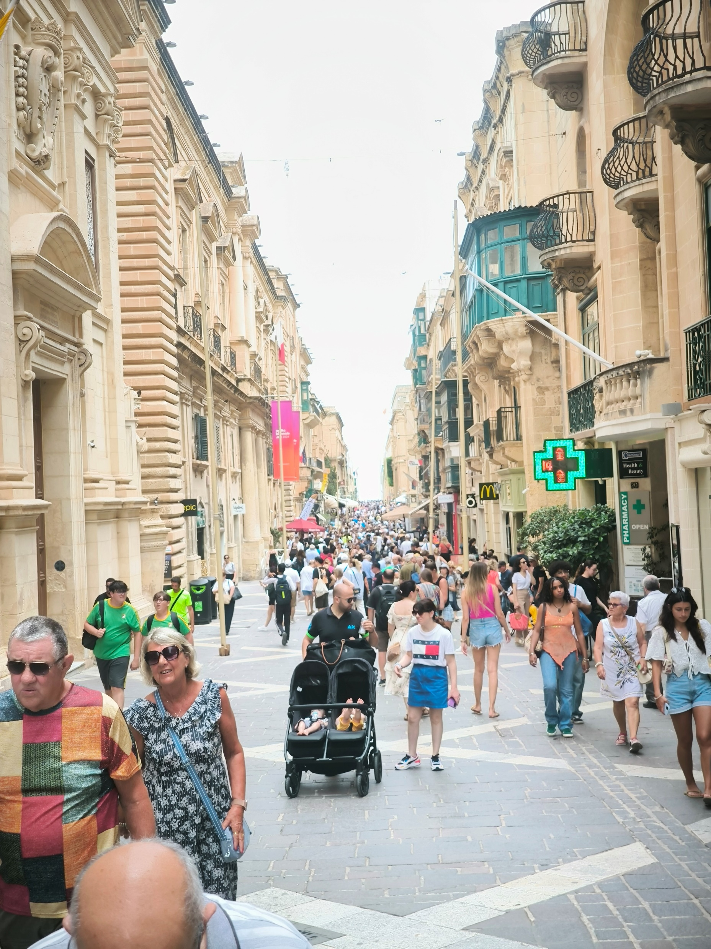

Slide 7
Praktični savjeti:
Sveučilište na Malti ima četiri kampusa – Staff Week se održavao u Valletta Campusu koji se nalazi u samom središtu glavnog grada. Malta je površinom vrlo mala stoga je svaka opcija smještaja prikladna jer se svugdje može doći za pola sata automobilom.
Valletta je turističko središte prepuno znamenitosti i muzeja. Restorani i kafići su na svakom koraku, a cijene su standardno turističke, ali nisu preskupe.
Velike su gužve i visoke su temperature pa je obavezno korištenje kreme sa zaštitnim faktorom, pokrivalo za glavu i velike količine tekućine.
Preporuka je otići na otok Gozo gdje je također smješten Sveučilišni kampus, ali i prekrasna mjesta za kupanje jer na samoj Malti plaže baš i nisu za kupanje..

